Slide 1
Giới thiệu

Slide 2

Nội dung
Anti-Forgery
Validation
Cross Site Scripting
Authentication & Authorization

Slide 3
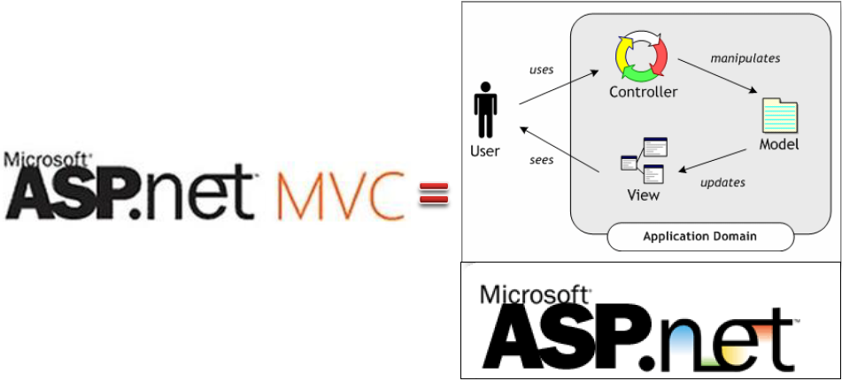
ASP.NET MVC

Slide 4
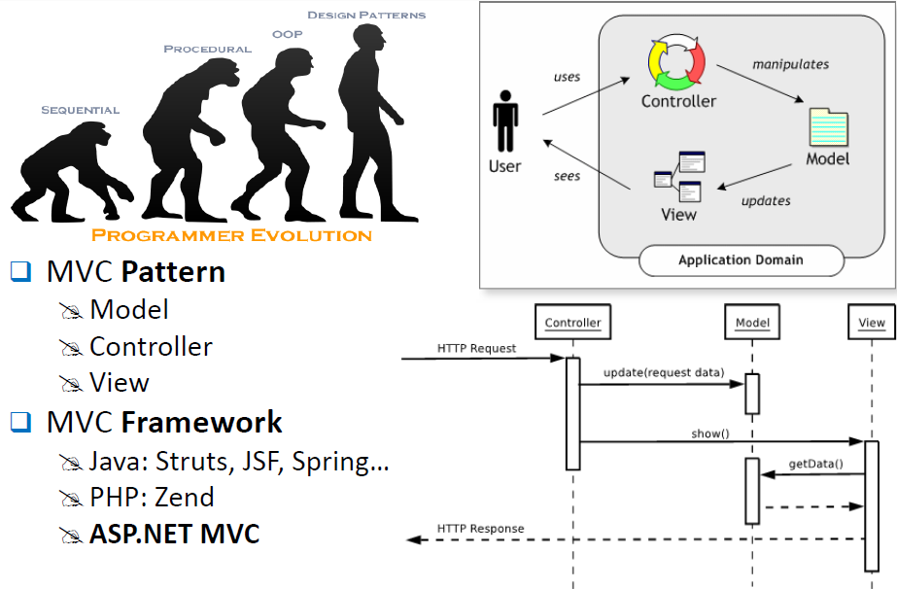
MVC Framework

Slide 5
ASP.NET MVC
Ngôn ngữ C#, VB.NET
Ổn định trên Windows
Dễ quản lý nâng cấp
Đáp ứng nhiều loại thiết bị truy cập
An toàn
Dễ tích hợp

Slide 6
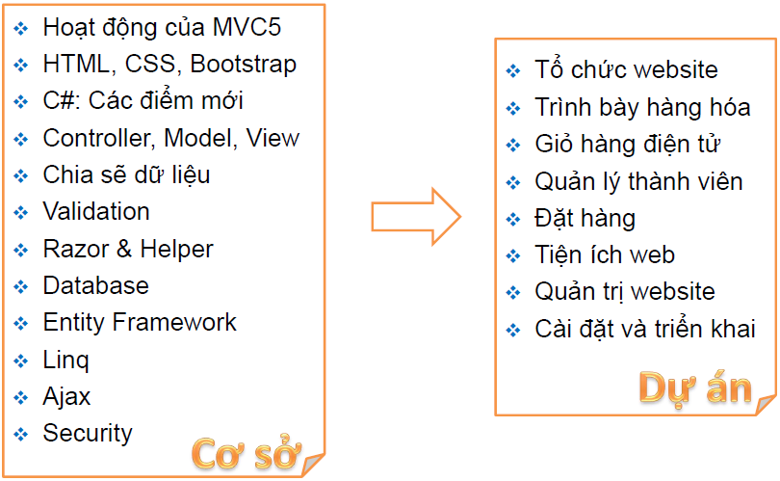
Chương trình học

Slide 7
Anti forgery

Slide 8
Giả mạo người dùng
Thay vì vào website để thực hiện các chức năng được website cung cấp thì các hacker tạo ra các đoạn mã thực hiện một cách tự động các chức năng đó với ý đồ xấu.
Cung cấp dữ liệu tồi gây ảnh hưởng đến xử lý
Chèn dữ liệu tự động -> đầy CSDL/tràn bộ nhớ
Dò tìm mật khẩu…
Bad Data

Slide 9
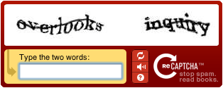
Chống giả mạo người dùng
Captcha: sinh ảnh chứa “mã mù” bắt người dùng nhập vào để thực hiện chức năng.
Anti Forgery: Chống giả mạo người dùng

Slide 10
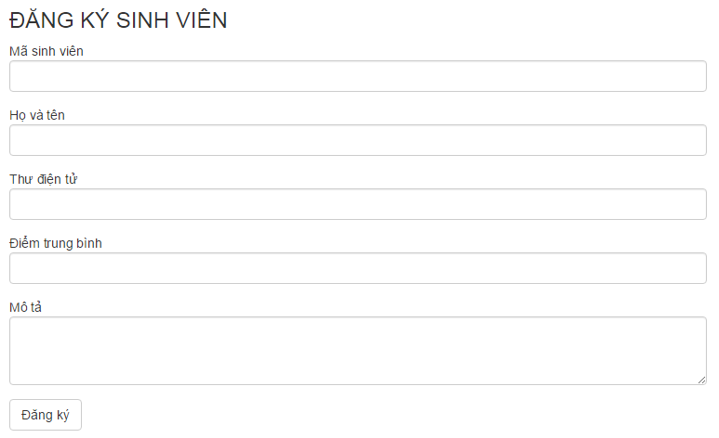
Tình huống

Slide 11
Giải quyết tình huống
Model: Student
View: Index
Controller: StudentController

Slide 12
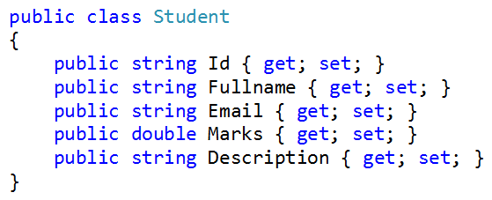
Model Code

Slide 13
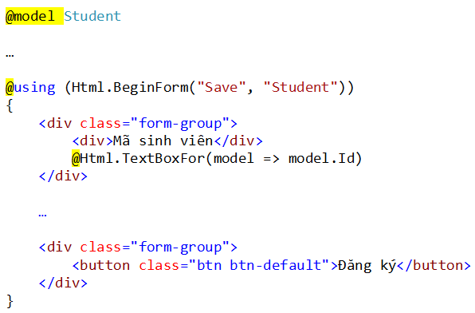
View Code

Slide 14
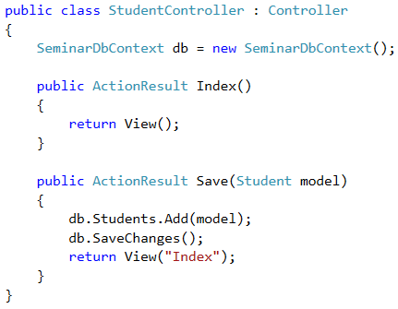
Controller Code

Slide 15

Giả mạo yêu cầu

Slide 16
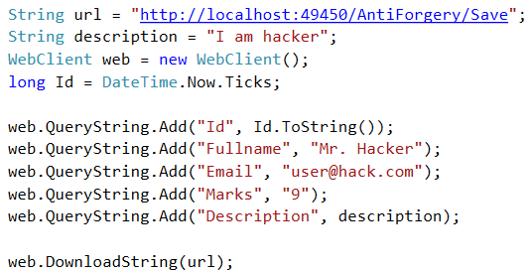
Giả mạo yêu cầu

Slide 17
Anti Forgery
@Html.AntiForgeryToken()
Sinh mã bảo mật cho form nhập cần bảo vệ giả mạo
[ValidateAntiForgeryToken]
Đính kèm các action cần kiểm tra mã bảo mật
Form
@Html.AntiForgeryToken()
[ValidateAntiForgeryToken]
Action

Slide 18
Chống giả mạo

Slide 19
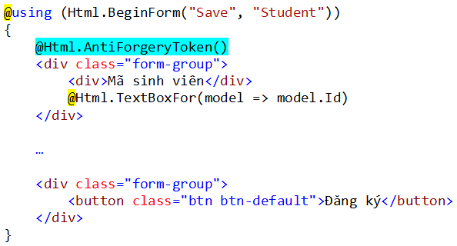
View Code
View chứa form cần bảo vệ giả mạo phải có @Html.AntiForgeryToken()

Slide 20
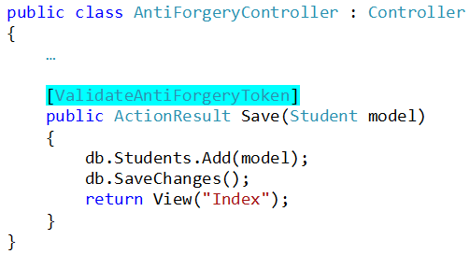
Controller
Action kiểm tra yêu cầu giả mạo phải định nghĩa với [ValidateAntiForgeryToken]

Slide 21
Validation

Slide 22
Kiểm soát dữ liệu
Dữ liệu không hợp lệ nhập từ người sử dụng sẽ gây các lỗi khó lường => Kiểm soát dữ liệu vào luôn đóng vai trò quan trọng.
Các lỗi thường gặp
Không để trống
Giới hạn số ký tự
Không đúng định dạng
Sai kiểu số nguyên, số thực, ngày giờ
Giá trị phải thuộc phạm vi, miền định sẵn
…

Slide 23
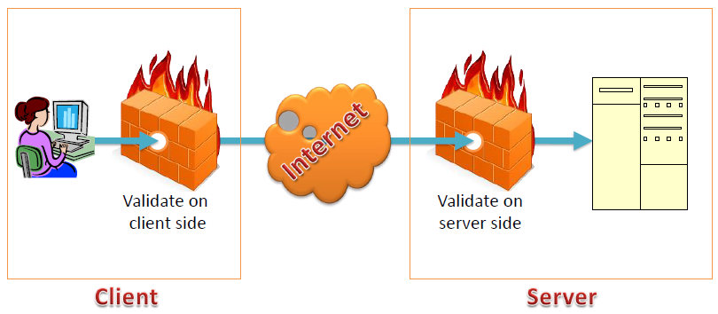
Mô hình kiểm lỗi

Slide 24
Client Side/Server Side
Kiểm lỗi phía client:
Ưu
Phản ứng nhanh => thân thiện người dùng
Nhược
Vô hiệu hóa javascript
Điều kiện kiểm lỗi thuộc phía server
Kiểm lỗi phía server
Ưu:
An toàn tuyệt đối
Thực hiện được mọi yêu cầu
Nhược:
Phản ứng chậm => không thân thiện với người dùng

Slide 25
Phương pháp kết hợp
Thực hiện cả 2 phía client và server sẽ hạn chế được nhược điểm và tập hợp được ưu điểm.
Với MS.NET MVC bạn chỉ cần viết mã một lần nhưng sẽ thực hiện kiểm soát lỗi cả 2 phía.

Slide 26
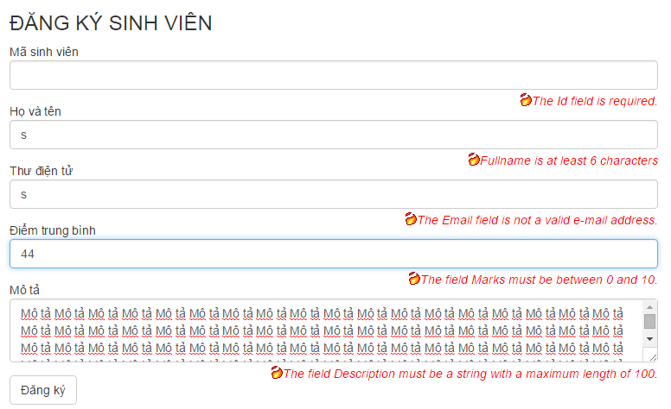
Validation

Slide 27
Kiểm soát dữ liệu

Slide 28
Thực hiện kiểm lỗi
1-Model
Chỉ định các luật kiểm lỗi cho các thuộc tính
[Required][EmailAddress][Range][StringLength]
2-View
Nhúng thư viện jqueryval
@Scripts.Render("~/bundles/jqueryval")
Hiển thị lỗi
@Html.ValidationMessageFor()
@Html.ValidationSummary()
3-Controller
ModelState.IsValid
ModelState.AddModelError()

Slide 29
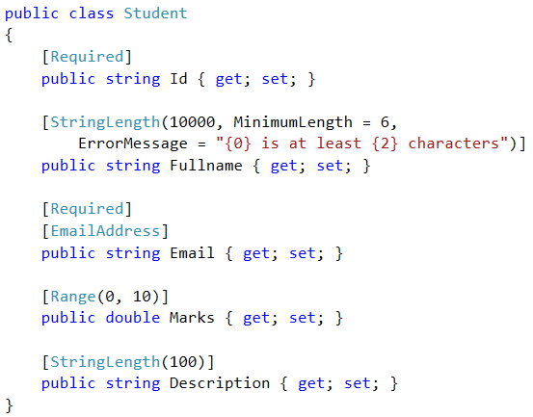
Model Code

Slide 30
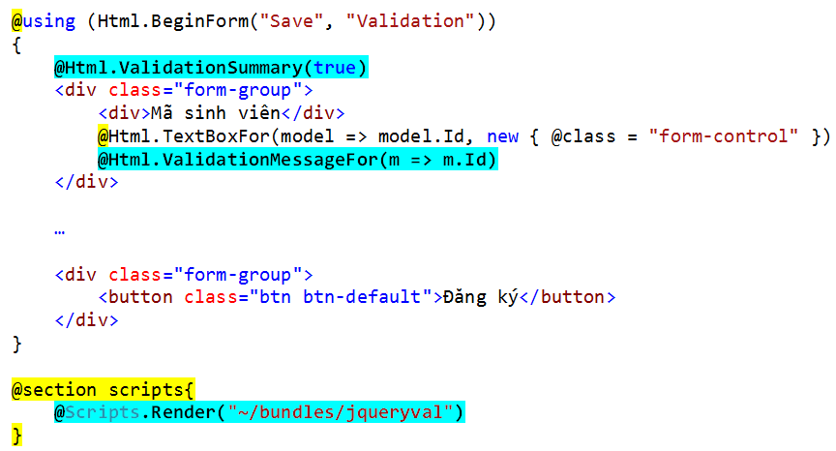
View Code

Slide 31
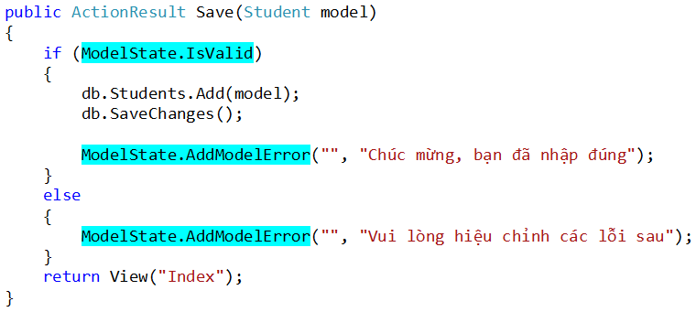
Controller Code

Slide 32
Cross Site Scripting

Slide 33
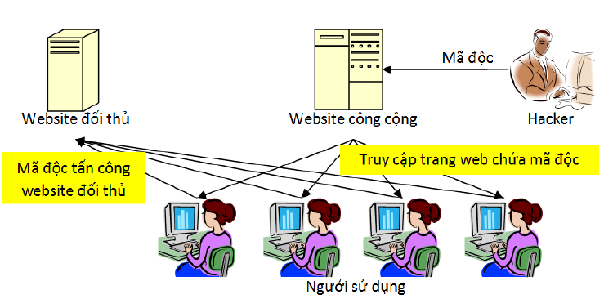
XSS – Cross Site Scripting
Hacker tiêm mã độc vào một website nào đó và khi người dùng truy cập trang web thì mã độc sẽ thực hiện trên máy của người dùng

Slide 34
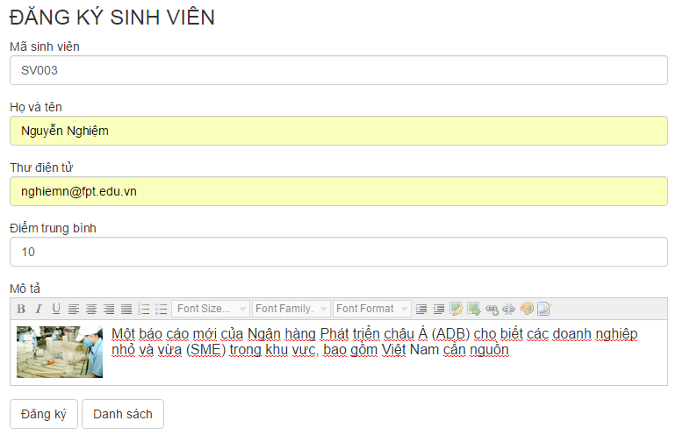
Rich Text Editor

Slide 35
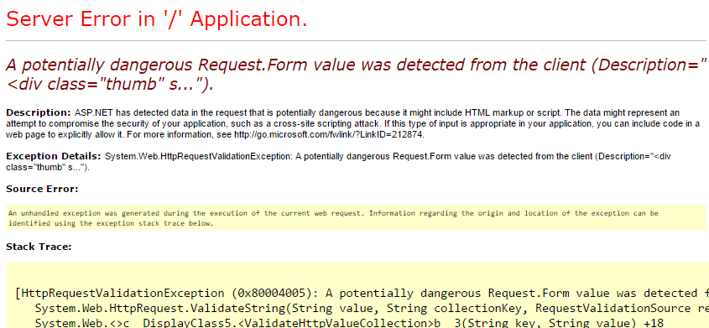
MVC ngăn chặn mã HTML

Slide 36
Cho phép tiêm mã

Slide 37
Cài đặt mã
Controller
[ValidateInput(false)]
Cho phép action nhận mã HTML
Model
[AllowHtml]
Cho phép thuộc tính nhận HTML
View
@Html.Raw(HtmlText)
Cho phép hiển thị đúng định dạng HTML

Slide 38
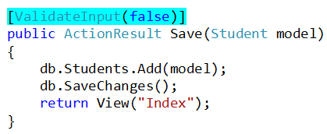
Controller Code
Cho phép action Save nhận mã HTML nhập từ người dùng

Slide 39
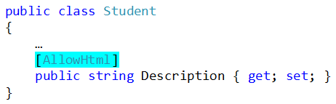
Model Code
Cho phép thuộc tính Description chứa mã HTML

Slide 40
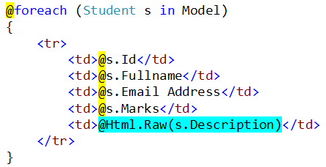
View Code
Cho phép hiển thị đúng định dạng HTML của thuộc tính Description

Slide 41
Authentication & authorization

Slide 42
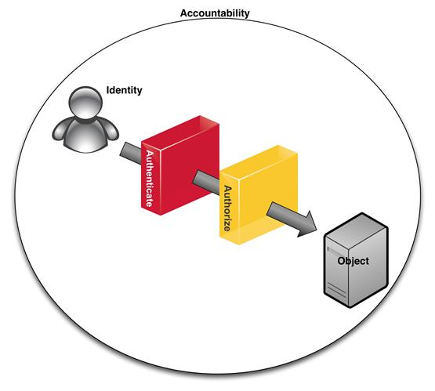
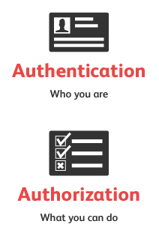
Authenticate & Authorize là gì ?

Slide 43
Authentication
[Authorize] được sử dụng để bảo vệ các action yêu cầu phải đăng nhập
Hai cách sử dụng [Authorize]
Đính kèm [Authorize] với controller class sẽ bảo vệ tất cả các action bên trong controller đó.
Đính kèm [Authorize] với một phương thức sẽ bảo vệ action được đính kèm.
[AllowAnonymous] được sử dụng để hủy bảo vệ một action đã được bảo vệ

Slide 44
Phân quyền sử dụng

Slide 45
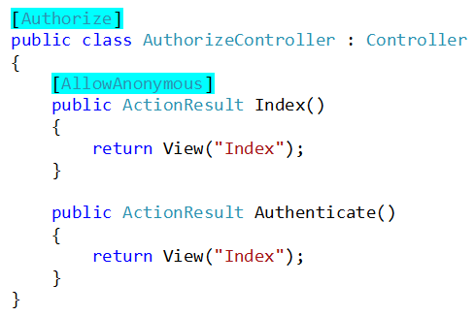
Authentication

Slide 46
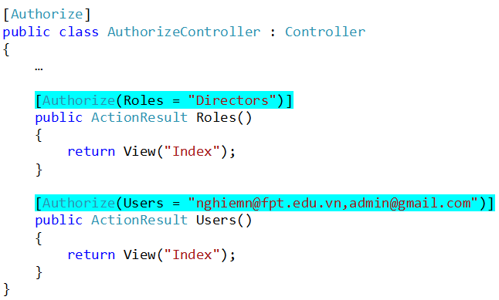
Authorization

Slide 47
Lập trình
User.Identity.Name
User.Identity.IsAuthenticated

